Slide 1
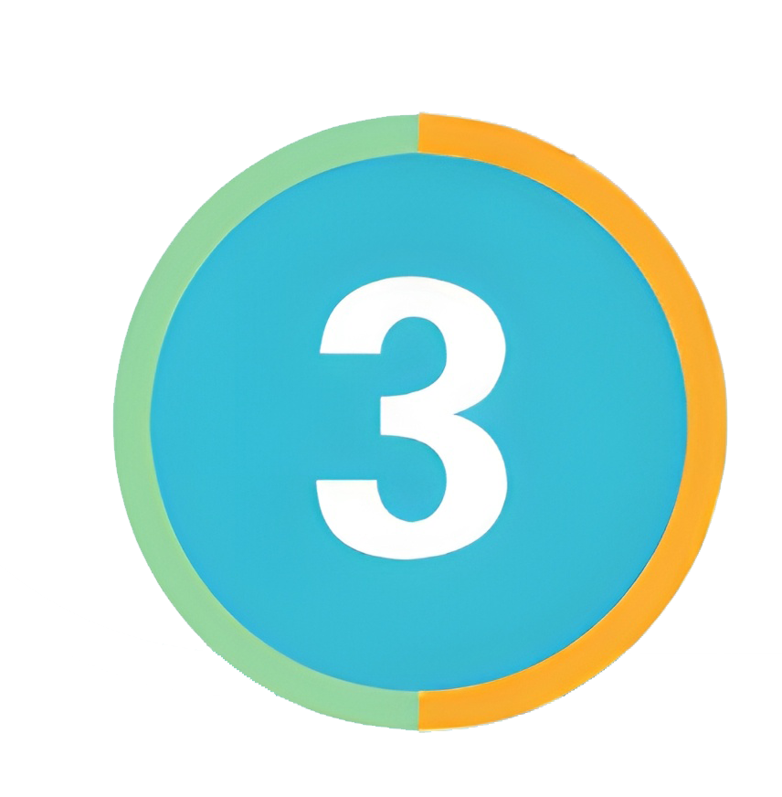
练习七
（选自教材P32-P33练习七）

Slide 2
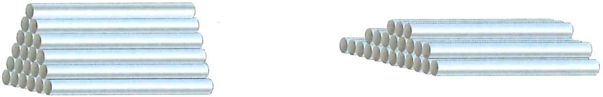
1. 下面哪堆物品的体积大？为什么？
【选自教材P32 练习七 第1题】
右边的那堆物品的体积大，因为它们的数量多。

Slide 3
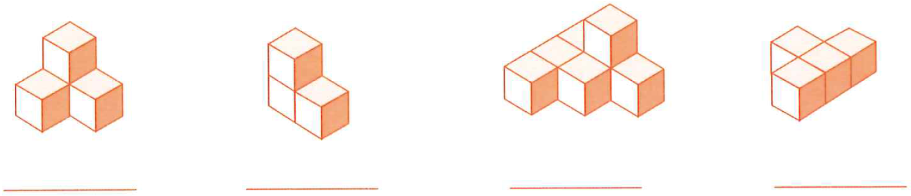
2.下面各图分别是用棱长 1 cm 的小正方体拼成的，哪个图形体积最大？哪个体积最小？在横线上标注出来。
【选自教材P32 练习七 第2题】
最小
最大

Slide 4
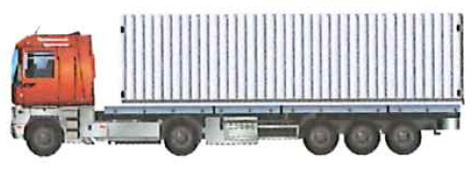
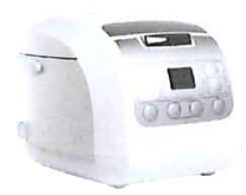
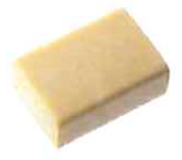
3. 在横线上填写合适的体积单位。
【选自教材P32 练习七 第3题】
集装箱的体积约是 40____
电饭锅的体积约是 25____
橡皮的体积约是 10____
m³
dm³
cm³

Slide 5
4. 说一说：你在生活中见过的体积最大的物体是什么？体积最小的物体是什么？在生活中能找出哪些体积分别是1cm³、1dm³、1m³的物体？
【选自教材P32 练习七 第4题】
1cm³
一个骰子
1dm³
魔方
1m³
油烟机包装盒

Slide 6
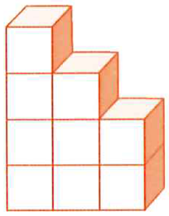
5. 右图是由 9 个棱长 1 cm 的小正方体拼成的。怎样把它变成一个长方体？新组成的长方体的体积是多少？
每行摆 3 个，摆 3 行
【选自教材P32 练习七 第5题】
摆 1 行
体积都是9cm³。

Slide 7
6. 算一算。
【选自教材P32 练习七 第6题】
4³=______
4×3=______
4+4+4=______
64
12
12
8²=______
8×2=______
8+8=______
64
16
16

Slide 8
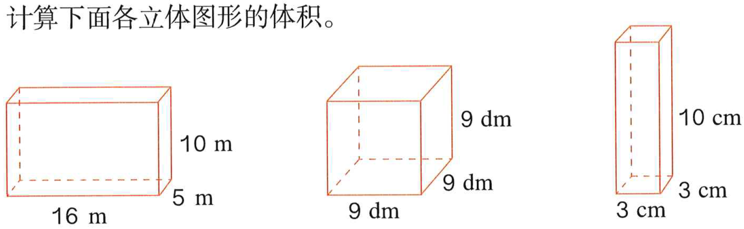
7.
【选自教材P33 练习七 第7题】
16×5×10=800（m³）
3×3×10=90（cm³）
9×9×9=729（dm³）

Slide 9
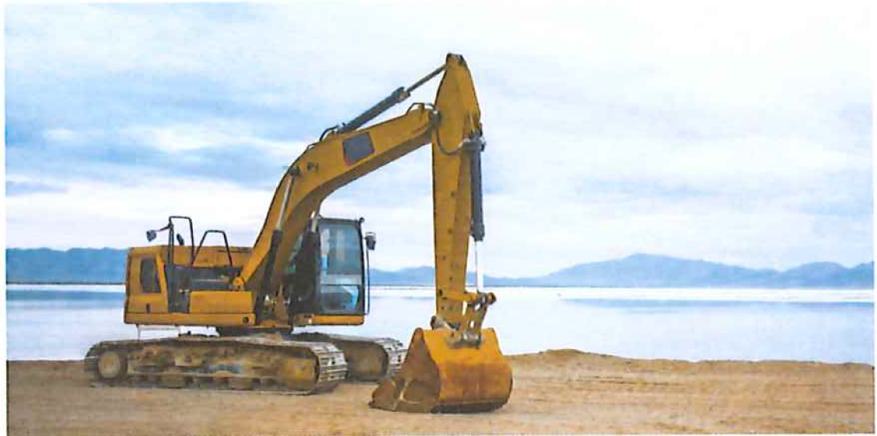

8. 要在平地挖一个长 50 m、宽 30 m、深50 cm 的长方体土坑，一共要挖出多少方的土？
【选自教材P33 练习七 第8题】
在工程上，土、沙、石等的体积常用“方”作单位，1方=1立方米。
50cm=0.5m
50×30×0.5=750（m³）=750（方）

Slide 10
9. 一块棱长 30 cm 的正方体冰块，它的体积是多少立方厘米？
【选自教材P33 练习七 第9题】
30×30×30=27000（cm³）

Slide 11
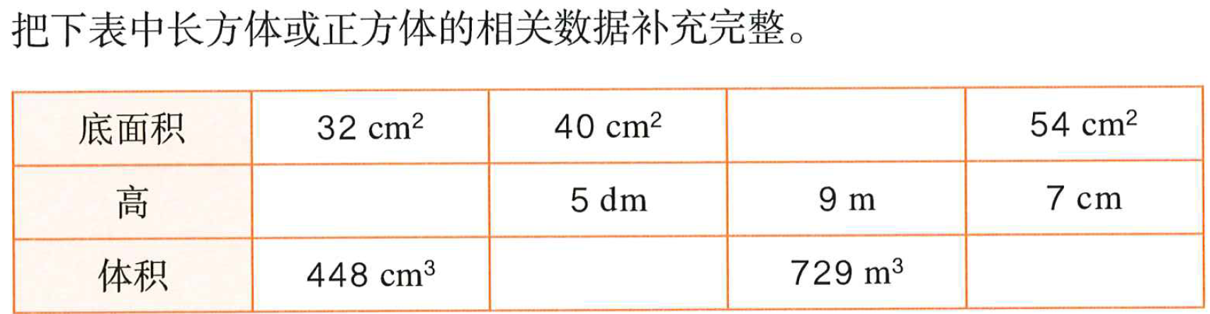
10.
状元成才路
状元成才路
状元成才路
【选自教材P33 练习七 第10题】
状元成才路
状元成才路
状元成才路
状元成才路
状元成才路
状元成才路
状元成才路
状元成才路
状元成才路
状元成才路
状元成才路
状元成才路
状元成才路
状元成才路
状元成才路
状元成才路
81m²
状元成才路
状元成才路
状元成才路
状元成才路
14cm
状元成才路
200dm³
378cm³
状元成才路
状元成才路
状元成才路
状元成才路
状元成才路
状元成才路

Slide 12
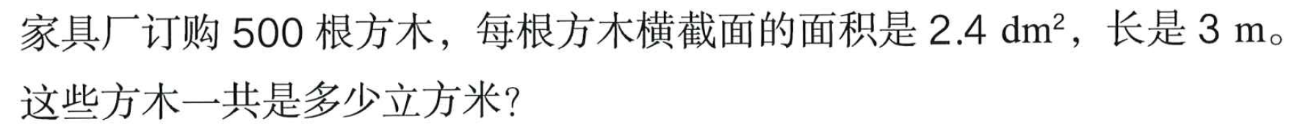
11.
【选自教材P33 练习七 第11题】
2.4dm²=0.024m²
0.024×3×500=36（m³）=36（立方米）
答：这些方木一共是36平方米。

Slide 13
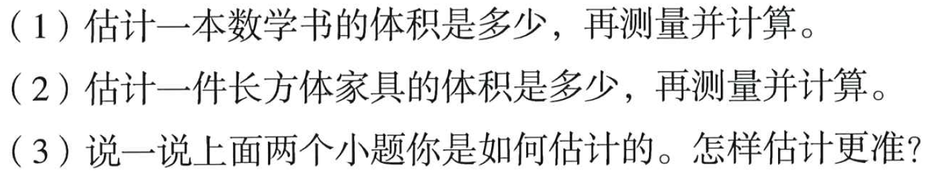
12.
【选自教材P33 练习七 第12题】

